Slide 1
1차 개인 프로젝트 벽돌깨기
김인섭

Slide 2
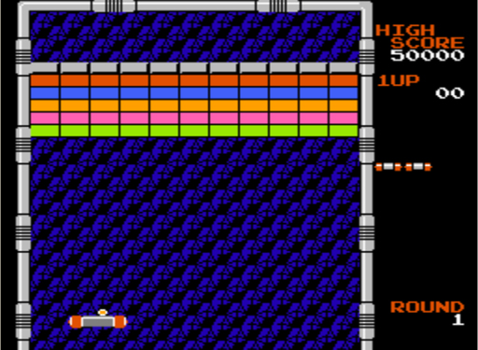
1. 주제
고전게임
벽돌깨기 장르
알카노이드

Slide 3
2. 목표
레트로한 느낌을 살려 ‘알카노이드’ 제작
바를 움직여 떨어지는 공을 튕겨내고, 공으로 벽돌을 격파
아이템이 들어있는 벽돌 격파시 아이템 생성
아이템 습득시 효과 발동
스토어에 출시할 정도로 완성이 목표

Slide 4



3.1 개발환경 /적용 기술
개발환경 - 윈도우 11 x64 - Microsoft Visual Stuido Code
적용기술 -html5 -css3 -Javascript

Slide 5
3.2 적용 라이브러리
사용자 정의 라이브러리 - 충돌감지 함수 (collision check) - 랜덤 수 생성 ( getRandom, getRandomWithRange )
외부 라이브러리 -절대값 ( Math.abs ) -제곱근 ( Math.sqrt ) -그 외 Array 등 Javascript 내장 객체

Slide 6
4. 개발 일정
총 개발기간 5일
처음 제작 시작했을 때 이틀이면 만들 것 같았지만, 이미지 편집 과 충돌 함수 오류를 잡는데 많은 시간이 듦
시작화면과 엔딩화면 도트 작업이 하루정도 소요
충돌함수 오류 수정하다 포기하고 센서를 만들어서 제작하는데 이틀정도 소요

Slide 7
5. 구현기술

Slide 8
5.1 충돌감지
게임의 A to Z
BALL<-> BORDER, BALL<-> BRICK, BALL<-> BAR BALL<-> ITEM간의 충돌감지 구현
X축이 충돌했을 때와 Y축이 충돌했을 때의 효과를 다르게 주기 위해 BALL의 양 옆에센서 부착

Slide 9
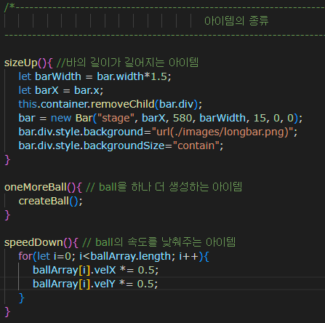
5.2 다양한 아이템
떨어지는 아이템을 먹으면 효과 발동
총 3가지 아이템 구현

Slide 10
5.2 다양한 아이템

Slide 11
5.2 다양한 아이템

Slide 12
5.2 다양한 아이템

Slide 13
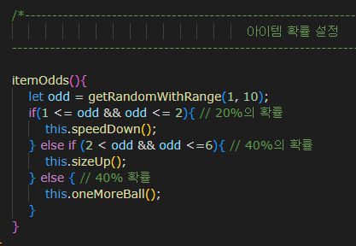
5.3 아이템 확률 구현
먹을 때마다 달라지는 아이템
1~10 사이의 랜덤값에서 범위를 지정해서 특정 아이템이 나올 확률 구현

Slide 14
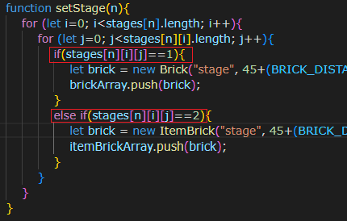
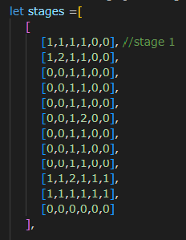
5.4 3차원 스테이지
함수 하나만을 이용하여
매개변수로 각 스테이지를 호출하기 위해
3차원 배열 사용

Slide 15
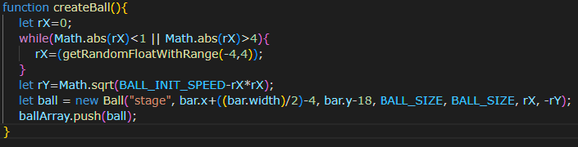
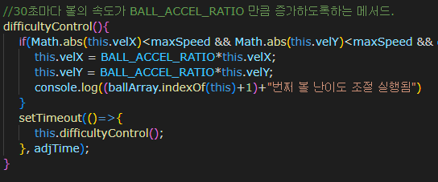
5.5 BALL 컨트롤
Math.abs() 와 Math.sqrt() 를 이용
생성할 때마다 랜덤한 볼의 각도, 일정한 속도 구현
메서드와 화살표 함수를 이용하여 BALL 객체마다 각각 다르게 속도가 증가하는 것을 구현

Slide 16
6. 평가
예상하지 못한 버그가 많이 생기고, 해결하는데 시간이 많이 든다.
특히 충돌체크 부분이 가장 오류가 많았고, 오류를 잡기가 힘들었다.
게임 버그나 업데이트 속도로 개발자 욕하면 안될 것 같다.
구상했던 것들은 전부 구현했고 잘 작동하는 것 같다.
하지만 기획이 소박해서 소박한 결과물이 남은게 아쉽다

Slide 17

감사합니다.

